Slide 1
zzzzzzzzzzzzzzzzzzzzzzzzzzzzzzz

Slide 2
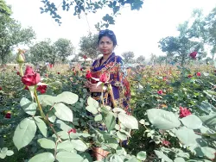
শিক্ষক পরিচিতি
বনানী রানী সাহা
সহকারী শিক্ষক
কেশবলাল মাধ্যমিক বিদ্যালয়,
ভান্ডারিয়া, পিরোজপুর।

Slide 3
পাঠ পরিচিতি
বিষয়ঃ অর্থনীতি
শ্রেনীঃ ১০ ম,
অধ্যায়ঃ ৫ম,
বিশেষ পাঠঃ বাজার।

Slide 4
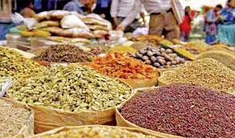
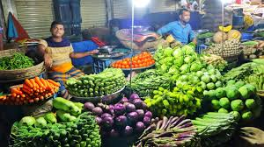
zzzzzzzzzzzzzzzzzzzzzzzzzzzzzzzzzzzzzzzzzzzzzzzzzzzzzzzzz

Slide 5
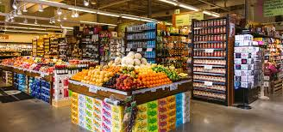
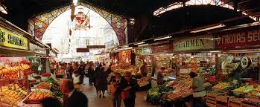
z

Slide 6
শিক্ষন ফল
এই অধ্যায় শেষে—
বাজারের ধারণা ব্যাখ্যা করতে পারবে,
বাজার বিকাশের ধারা ও প্রকারভেদের বর্ণ্না করতে পারবে,
বাংলাদেশে বাজারব্যবস্থার ধরন চিহ্নিত করতে পারবে।

Slide 7
বাজার
সুবেদ আলী একজন চাকরিজীবী।মাসের শুরুতে সংসারের প্রয়োজনীয় দ্রব্য কেনার জন্য নিউমার্কেট গেলেন।বিক্রেতারা নগদ টাকার বিনিময়ে সুবেদ আলীর নিকট পণ্য বিক্রয় করলেন।সাধারন ভাবে এই ঘটনাকে বাজার বলে।
অর্থনীতিতে বাজার বলতে শুধু বেচাকেনার নিদৃস্ট স্থানকেই বোঝায় না বরং বাজার হল একটি প্রক্রিয়া।এ প্রক্রিয়ায় বিভিন্নভাবে ক্রেতা/বিক্রেতার মাঝে পন্য বেচাকেনা হতে পারে।

Slide 8
বাজারের বিকাশ ও প্রকারভেদ
সময়ের পরিপ্রেক্ষিতে বাজারের উৎপত্তি বিভিন্ন ধরনের হয়েছে।
১/ অতি স্বল্পকালীন বাজারঃ এ ধরনের বাজারে স্বল্প সময়ের মধ্যে পণ্যের চাহিদা ও দাম বৃদ্ধি হলেও পরিবর্তন করা যায় না।
২/স্বল্পকালীন বাজারঃএই বাজারে ফার্ম নির্দিষ্ট আয়তনের মধ্যে থেকে পরিবর্তন আনতে পারে।
৩/দীর্ঘকালীন বাজারঃ এই বাজারে চাহিদার যেকোন পরিবর্তনের সাথে যগানের পরিবর্তন সম্ভব।

Slide 9
অঞ্চল ভেদে বাজার
অঞ্চল ভেদে বাজারকে তিন ভাগে ভাগ করা হয়।
স্থানীয় বাজারঃ দ্রব্যের ক্রেতা ও বিক্রেতা নির্দিস্ট অঞ্চলে সীমাবদ্ব থাকে।
জাতীয় বাজারঃ যে দ্রব্যবের ক্রেতা ও বিক্রেতা একটি নিদৃষ্ট দেশের মধ্যে সীমাবদ্ব।
আন্তর্জাতিক ব্যাজারঃ যে দ্রব্যবের ক্রেতা ও বিক্রেতা দেশের ভূখন্ডের বাইরেও বিস্তত ।

